Slide 1
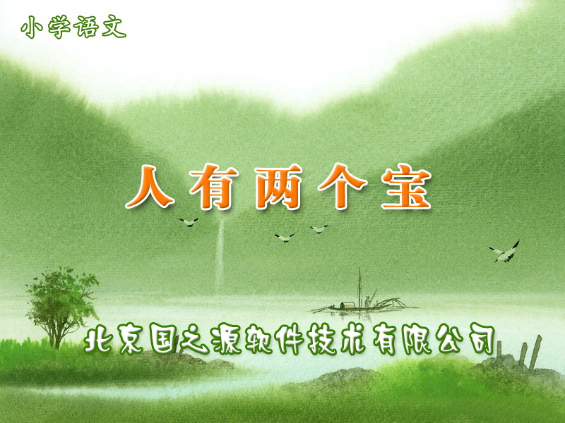

Slide 2
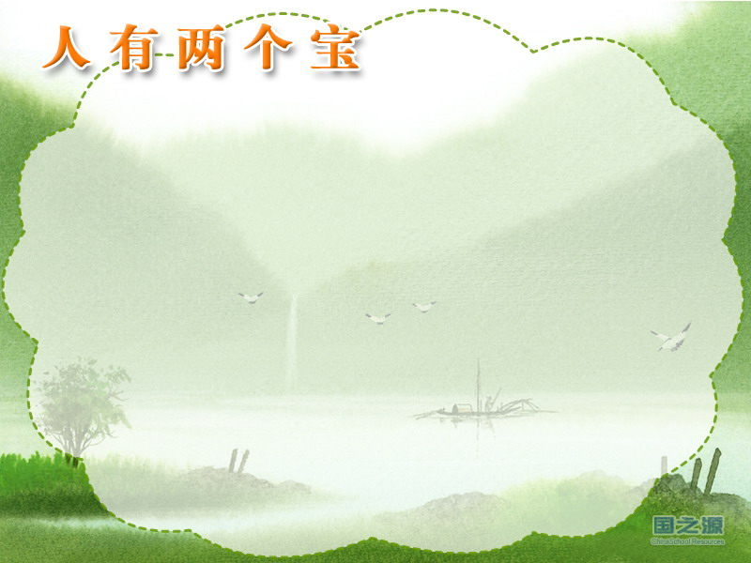


看谁最聪明
猜谜语
一棵小树五个杈，不长叶，不开花，劳动学习要靠它，每个人都离不开它。
【手】

Slide 3
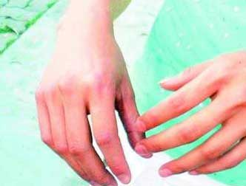
手

Slide 4
看谁最聪明
猜谜语
能思考、会创造，人体当中最重要，活到老，用到老，小朋友们要用好。
【脑】

Slide 5
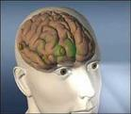
脑

Slide 6

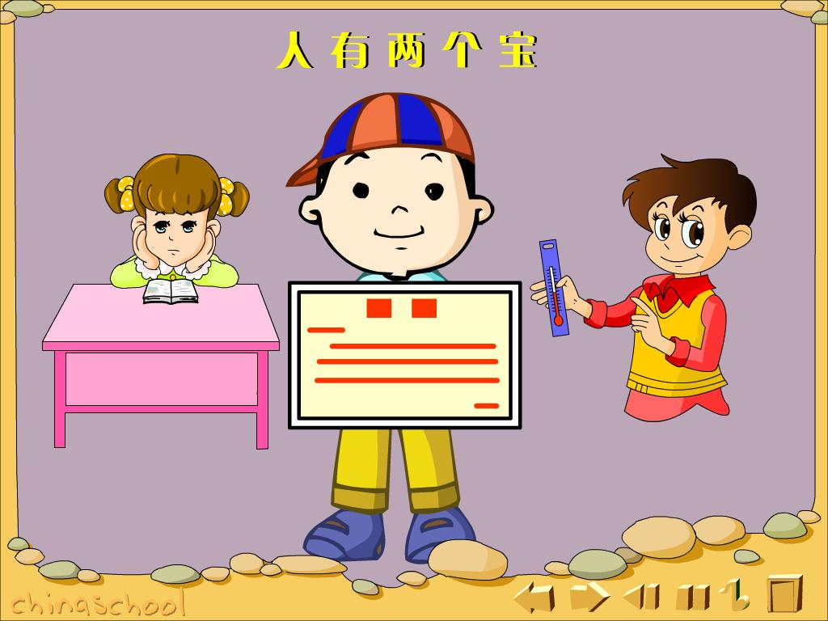

为什么说手和大脑是人
的两个宝呢？
大声地读课文

Slide 7
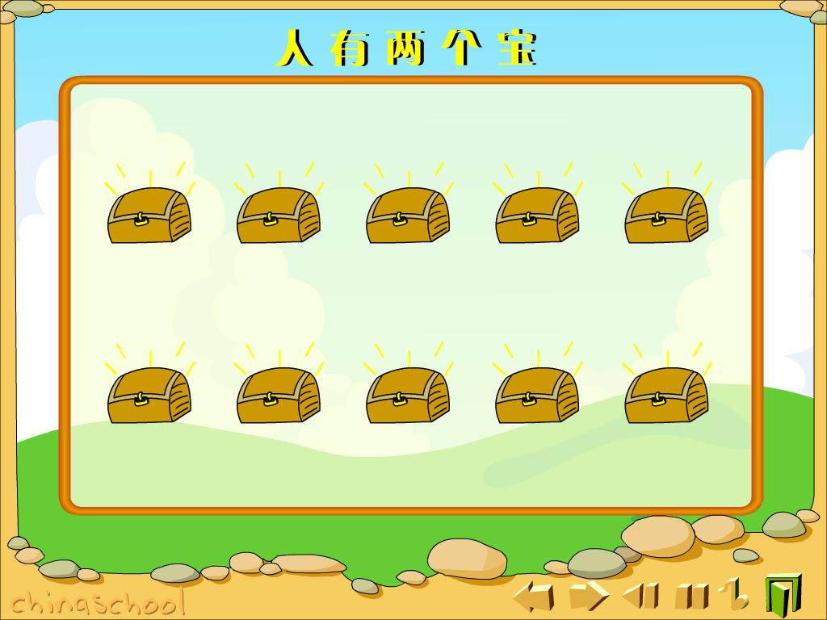
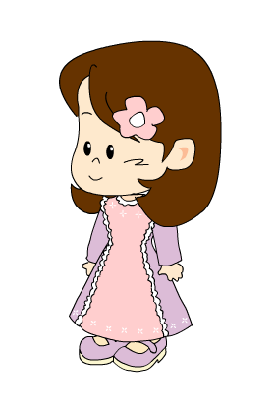
我这还有很多的宝藏，你想要吗？
看拼音认读生字

Slide 8

人有两个宝
你能背了吗？
人有两个宝，双手和大脑。
双手会做工，大脑会思考。
用手又用脑，才能有创造。
人有两个宝，双手和大脑。
双手会做工，大脑会思考。
用手又用脑，才能有创造。

Slide 9

小创造
比一比
同学们用准备好的一张白纸进行小创造，比比谁最能干。
提示：折一折或画一画均可……

Slide 10
小创造
做一做
在爸爸妈妈的帮助下创造一件小物品存入自己的“成长档案袋”。

